Slide 1


ỦY BAN NHÂN DAN PHƯỜNG BỒ ĐỀ
TRƯỜNG MẦM NON BẮC BIÊN
HOẠT ĐỘNG KHÁM PHÁ
Đề tài: Nhận Biết “Một số bộ phận trên cơ thể bé”
Lứa tuổi: Mẫu giáo bé
Giáo viên: Thạch Thị Lan

Slide 2


Slide 3


Slide 4


Slide 5


Slide 6


Slide 7


Slide 8


Slide 9
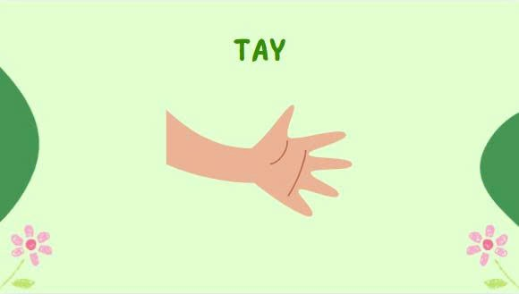

Slide 10


Slide 11


Slide 12


Slide 13
